Slide 1
国家科技支撑计划
“农村重点人群营养健康关键技术集成与应用示范研究”
课题关键技术介绍
子课题承担单位：东南大学
2012年10月

Slide 2
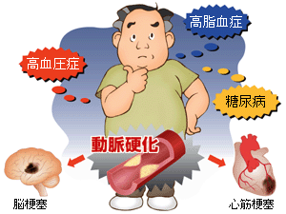
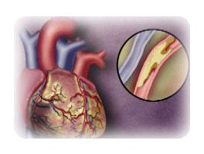
关键技术之一：农村老年人血脂异常患者健康干预模式
在我国农村，老年人血脂异常的发病率逐年升高，由血脂异常导致的脑卒中、冠心病、心肌梗死、心脏猝死等并发症严重威胁着农村老年人的健康和生命。

Slide 3
在农村老年人群中开展血脂异常治疗的同时，采用综合膳食营养干预模式，干预内容包括：媒体宣传和健康教育，膳食指导等方式，合理控制血脂异常患者血脂水平，避免和减少并发症的发生，对于提高农村老年人的健康水平和生活质量有着极其重要的意义。

Slide 4
入组条件：1、血脂异常患者范畴；
血脂异常
患者
正在服用
降血脂药物者
血清总胆固醇（TC）≥5.18
mmol/L
血清甘油三酯（TG）≥1.70
mmol/L
血清高密度脂蛋白-胆固醇（HDL-C）<1.04mmol/L

Slide 5
2、农村老年人（60岁以上），合并有严重心、肝、肾和造血系统等疾病者除外。
3、受试者能理解或配合完成所有随访检查且签署知情同意书。

Slide 6
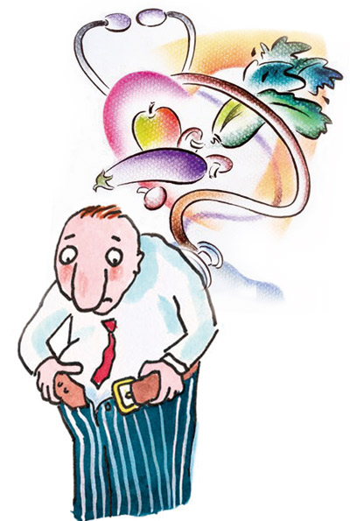
适用对象
血脂异常患者

Slide 7
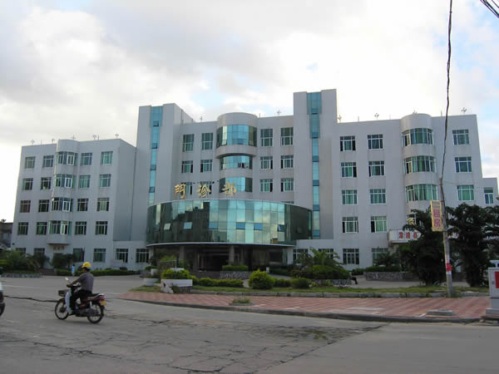
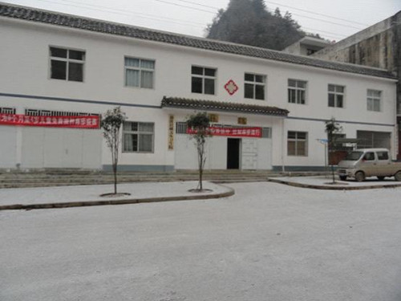
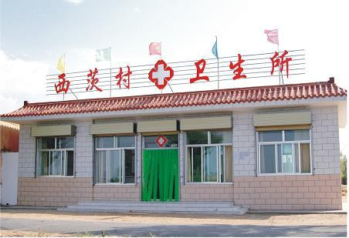
筛查方法
在县、乡、村三级医疗卫生机构，对农村老年人进行健康体检，检测空腹血脂水平，筛查血脂异常患者。

Slide 8
诊疗方法
1、血脂异常患者的诊断：
血清总胆固醇（TC）≥5.18mmol/L；和/或血清甘油三酯（TG）≥1.70mmol/L；和/或血清高密度脂蛋白-胆固醇（HDL-C）<1.04mmol/L；和/或正在服用降血脂药物者可诊断为血脂异常。

Slide 9
诊疗方法
2、在正常药物治疗的同时，开展血脂异常健康干预。
3、通过多种宣传方式，进行血脂异常及其防治相关知识的健康教育，提高患者的认识和相关知识的水平。

Slide 10
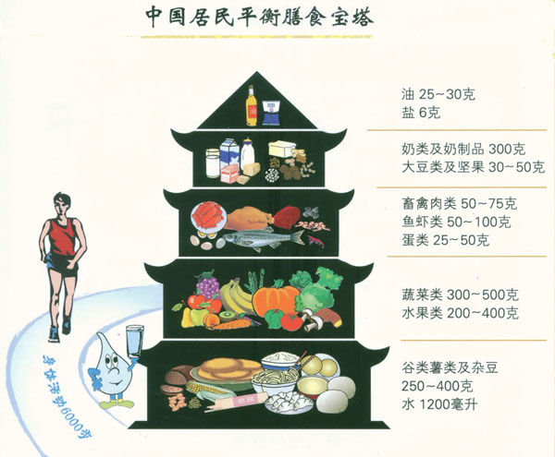
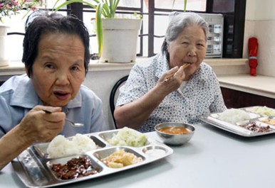
诊疗方法
4、对血脂异常人群进行膳食指导。

Slide 11
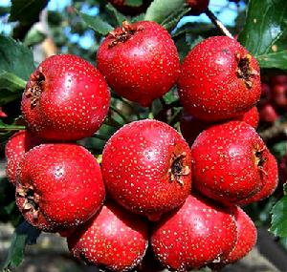

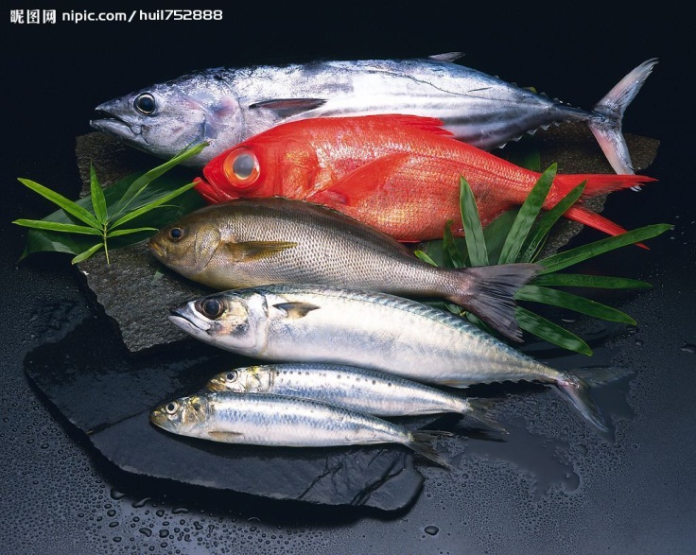
例：血脂异常的食物选择
（一）宜用食物
燕麦，牛奶，豆类，鱼类，
植物油，菌类食物，大蒜，
洋葱，海带，苹果，山楂
Notes:
（一）宜用食物
1. 燕麦：燕麦有降低胆固醇的作用，燕麦富含亚油酸和可溶性膳食纤维，每天适量食用燕麦，可使血清胆固醇水平降低。
2. 牛奶：牛奶含有羧基与甲基戊二酸，能够抑制胆固醇合成酶的活性，抑制内源性胆固醇的合成，降低血胆固醇水平。牛奶还含有丰富的钙，能降低人体对胆固醇的吸收。牛奶中含有的乳清酸能有效抑制胆固醇的生物合成与吸收，可选用低脂或脱脂奶制品。
3. 豆类：豆类富含优质植物蛋白，营养价值较高，豆类所含的豆固醇可以抑制机体吸收动物性食品中的胆固醇。大豆中所含脂肪为多不饱和脂肪酸，还含有丰富的磷脂、食物纤维、维生素、无机盐，微量元素等，这些成分都有益于防治血脂异常、冠心病等。4. 鱼类：鱼类含有多不饱和脂肪酸，尤其是海鱼类，增加n-3多不饱和脂肪酸和EPA、DHA的摄入，可降低血甘油三酯和胆固醇。
5. 植物油：食用植物油含丰富的不饱和脂肪酸，有降低血胆固醇的作用。但需注意植物油的用量，过量可引起体重的增加、血脂异常。
6. 菌类食物：蘑菇、草菇、香菇、平菇等菌类食物，是高蛋白、低脂肪，富含天然维生素的健康食品，具有许多的保健作用。
7. 大蒜：含有丰富的大蒜素，能够抑制胆固醇的合成，对高血脂有预防作用，能使血清胆固醇明显降低。
8. 洋葱：其降血脂功能与其所含的烯丙基二硫化物作用有关，健康人每天吃60g油煎洋葱，能有效预防因高脂膳食引起的血胆固醇升高。
9. 海带：海带不仅含有海带多糖，还富含膳食纤维、维生素和矿物质，可以降低血清总胆固醇和甘油三酯的含量。
10. 苹果：苹果中含有丰富的类黄酮，每天摄入110g左右的苹果，可以有效防止血胆固醇的升高。
11. 山楂：山楂含有山楂酸、柠檬酸、脂肪分解酸、维生素C、枸橼酸、黄酮、碳水化合物和蛋白质等活性成分，可促进胆固醇排泄而降低血脂。

Slide 12
例：血脂异常的食物选择
（二）忌（少）用食物
动物性油脂，如猪油、羊油、牛油等。
胆固醇含量高的动物内脏（尤其是脑）、蛋黄、鱼籽、蟹籽、鱿鱼、墨鱼、蛤贝类 等。

Slide 13
疗效评价
1、血脂水平变化幅度
包括：TC下降幅度
TG下降幅度
HDL-C上升幅度
(TC－HDL-C)／HDL-C下降幅度
等指标

Slide 14

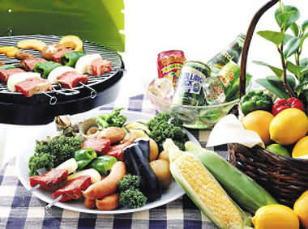
疗效评价
2、血脂异常控制率；
3、人群依从性情况；
4、健康教育效果（包括血脂异常及其防治相关知识、不良饮食生活习惯及行为的改变情况）。

